Slide 1
Sept fillettes de notre équipe
Comme 7 couleurs de l’arc en ciel
Toutes sont de vraies copines
Labourieuses comme des abeilles

Slide 2
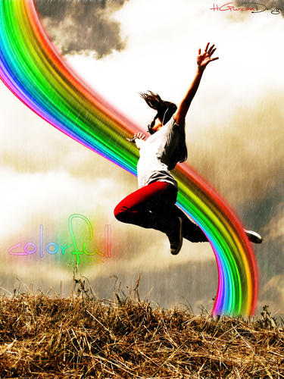
Regardez et retinez 7 couleurs de 7 fillettes Dacha, Sacha, Nastia, Tania Olga, Lika, et Natacha

Slide 3
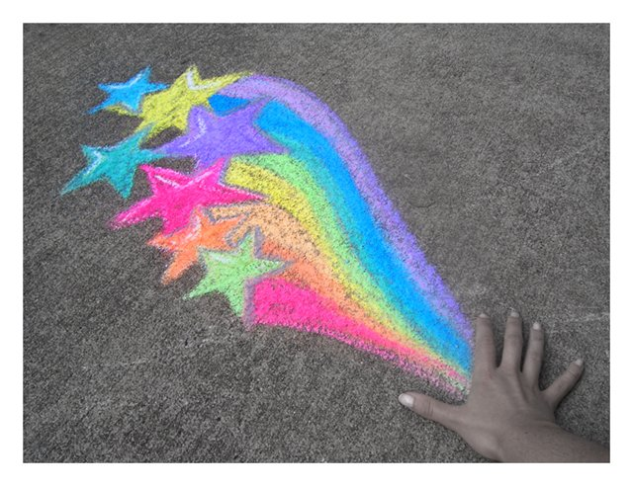
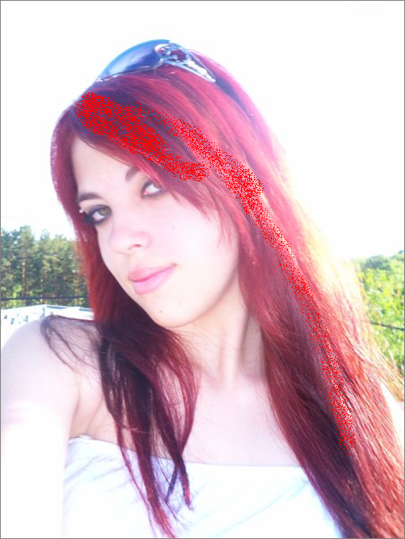
Dacha
Toute la vie de Dacha est pleine des évenements
C’ est un flambeau de notre équipe
Qui s’ allume et nous allume par son énergie foudroyante
C’ est l’ étoile de notre “Esperance”

Slide 4
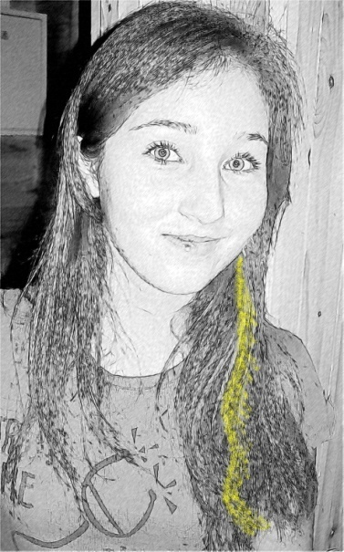
Sacha
Parfois elle est la pluie, parfois elle est le soleil
Parfois elle est la bonace, parfois elle est la tempête
Parfois elle ne peut pas dire
Ce qu’ elle veut, ce qu’ elle peut, ce qu’ elle désire…

Slide 5
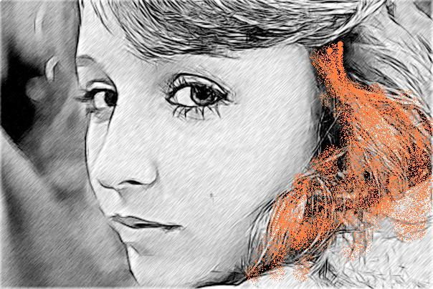
Nastia
De temps en temps elle s’ imagine qu’ elle est chanteuse
De temps en temps elle s’ imagine qu’ elle est actrice
De temps en temps elle s’ imagine qu’ elle est danseuse
Mais en réalité, elle est un vrai fana des impressionistes

Slide 6
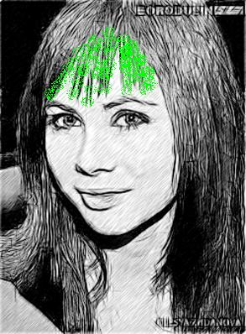
Tania
Elle est plus transparente qu’ une ombre
Et plus légére qu’ un vent
Sa personne est si intelligeante
Elle est pleine d’ amour et de lumière

Slide 7
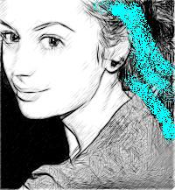
Olga est versatile comme le vent
Tantôt un feu éteint dans la nuit
Tantôt un brasier englontissant
Une vraie devinette pour ses amis
Olga

Slide 8
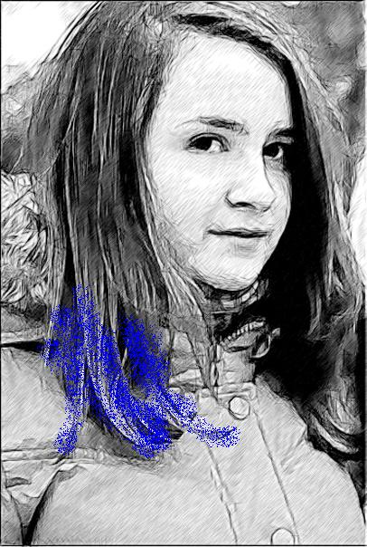
Lika
Elle lit tout le jour et toute le nuit
Ah! Bien sûr, c’ est notre Lika!
Elle s’ intéresse á la poésie russe et français
Ah! Bien sûr, c’ est notre Lika!

Slide 9
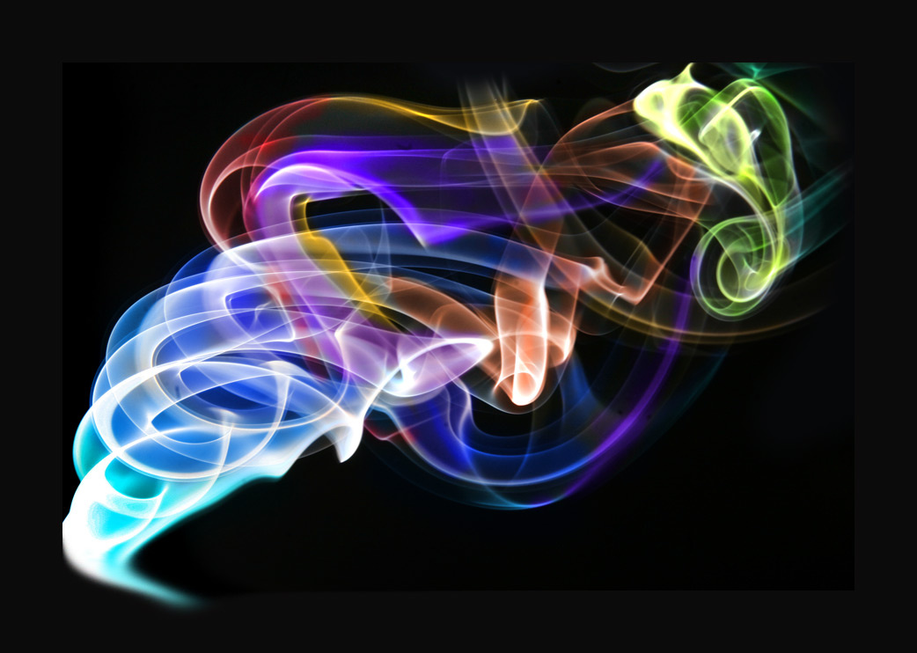
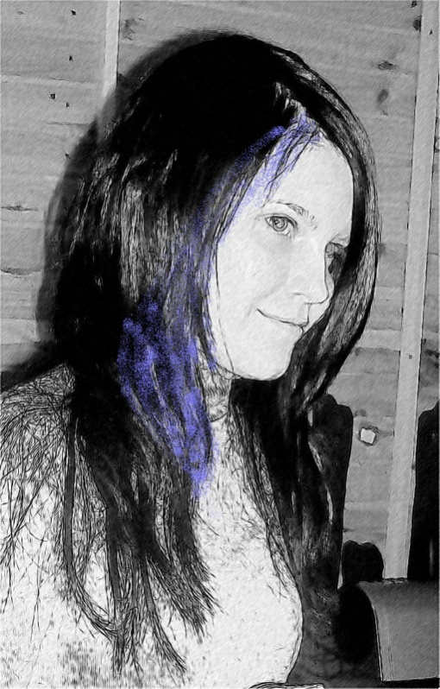
Natacha
Natacha, un génie et poètesse scolaire
Dans le monde entier on ne trouve pas une fillette pareille
Gracieuse, intelligeante, pas ordinaire
Sans doute elle sera une des poètes de La Pléiade moderne

Slide 10
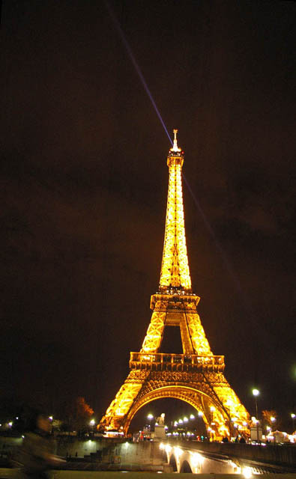
7 fillettes comme un arc en ciel
Si pareilles mais si defférentes
Elles éspèrent un jour du haut de la Tour Eiffel
Toucher avec leurs propres maines 7 couleurs de l’ arc en ciel

